Slide 1

PROJET TRANSVERSE DU POLE
INFO/MATH/GESTION 2011:
NEGO
ING 1
2010-2011
Livrable 1 : Note de cadrage
ABUSO Fayçal - CASEY Alexandre - DUVERNOIS Hugues – GAUQUELIN Benoit

Slide 2
POURQUOI : OBJECTIFS
Ce premier projet a la particularité de regrouper plusieurs matières de la première année du cycle ingénieur. Nous allons utiliser l’outil informatique pour faciliter le travail de comptabilité et pour créer une base de données fonctionnelle permettant de gérer les ressources de l’entreprise.
La deuxième partie sera le traitement de la comptabilité : nous allons tout d’abord créer un fichier Excel permettant de calculer les comptes de l’entreprise ( pour gérer les achats et ventes ) à partir des tableaux donnés contenu dans le sujet. Ce tableau Excel permettra également de faciliter le travail du directeur des ventes en générant les graphiques de résultats.
Un dossier résumant le cahier des charges, les acquis et le travail effectué pendant le projet devra être rendu en toute fin de projet.

Slide 3
QUOI : OBJECTS
Livrable 1 :
Le premier livrable est un livrable visant à nous faire comprendre le sujet ainsi que les différentes matières qu’il devra aborder; il devra être rendu le 25 octobre 2010.
Nous allons donc créer un GANTT afin de mieux nous rendre compte du travail à effectuer et de nous séparer les différentes tâches.
Livrable 2 :
Le deuxième livrable concernera la base de données, nous devrons pourvoir la créer et la modifier simplement. Grâce au langage C notre base de données devra pourvoir être exporter dans un fichier lisible par EXCEL.
Livrable 3 :
Le livrable 3, nous devrons nous charger des comptes de l'entreprise et par conséquent des virements. Nous devrons aussi pouvoir sortir les graphiques EXCEL
Livrable 4 :
Ce dernier livrable servira de synthèse pour l’ensemble du groupe (synthèse personnelle, savoir acquis).

Slide 4
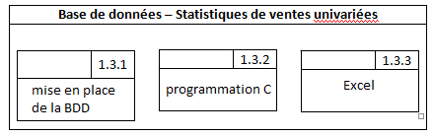
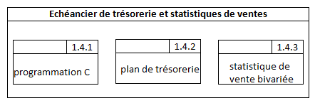
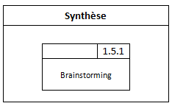
QUOI : OBJECTS
chronologie

Slide 5
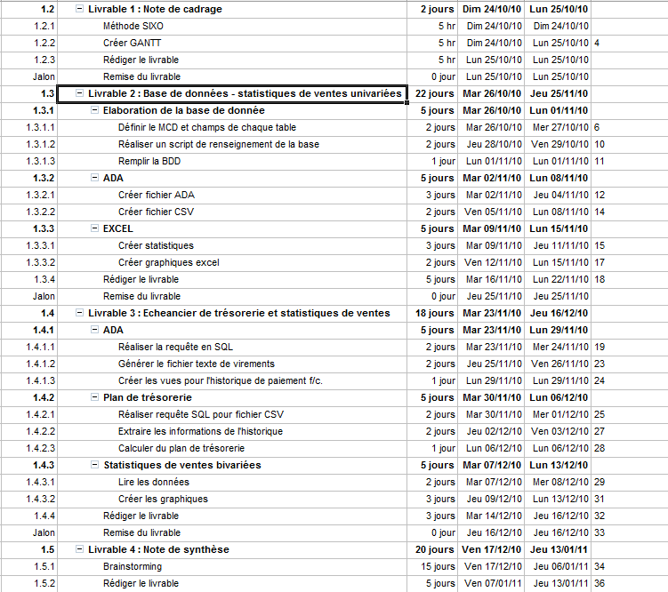
COMMENT – OPERATIONS- ORDRE
Pour cette partie, nous avons utilisé Microsoft Project pour définir les différentes tâches et aussi regarder l’ordre de chacune de ces tâches :
Nous avons découpé le projet dans les différentes tâches suivantes :

Slide 6
QUI-OPERATEURS
Nous avons affecté les tâches aux différentes ressources.
Pour le Livrable 2:
-Benoit et Hugues établiront la base de donnée et la rempliront;
-Fayçal et Alex créeront le fichier .c avec le fichier CSV;
-Yanis et Joan pourront alors établir le fichier EXCEL.
Le rapport sera rédigé par tous les membres du groupe.
Pour le Livrable3:
-Yanis et Joan s’occuperont de l’historique du payement (ADA);
-David et Salma calculeront le plan de trésorerie;
La réalisation des graphiques et du livrable seront faits en groupe.
Concernant le Livrable 4, la synthèse du projet sera faite par tout me groupe.

Slide 7
QUAND-OUTIL
Le début des tâches ont été données lors de la réalisation du GANTT.
Nous avons décidé de travailler que les jours de la semaine pour, au cas ou pouvoir travailler le weekend .

Slide 8
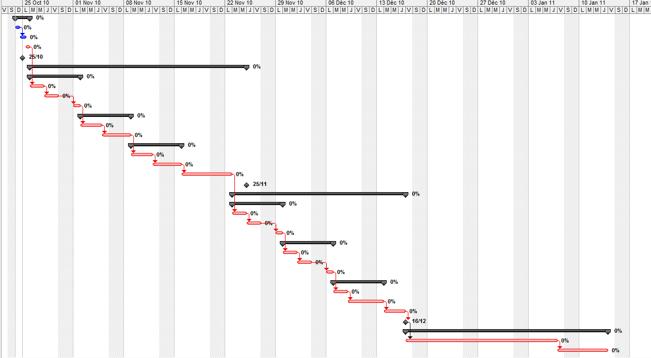
QUAND-OUTIL

Slide 9
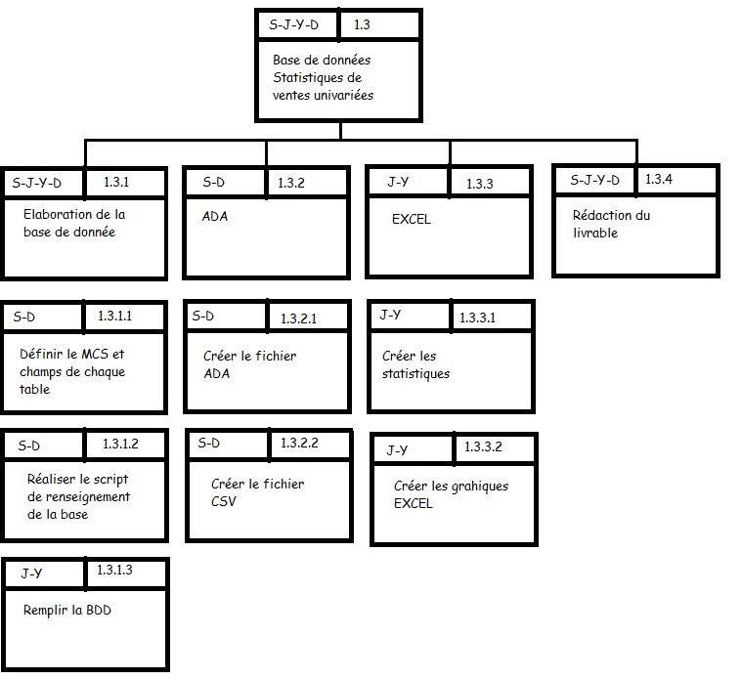
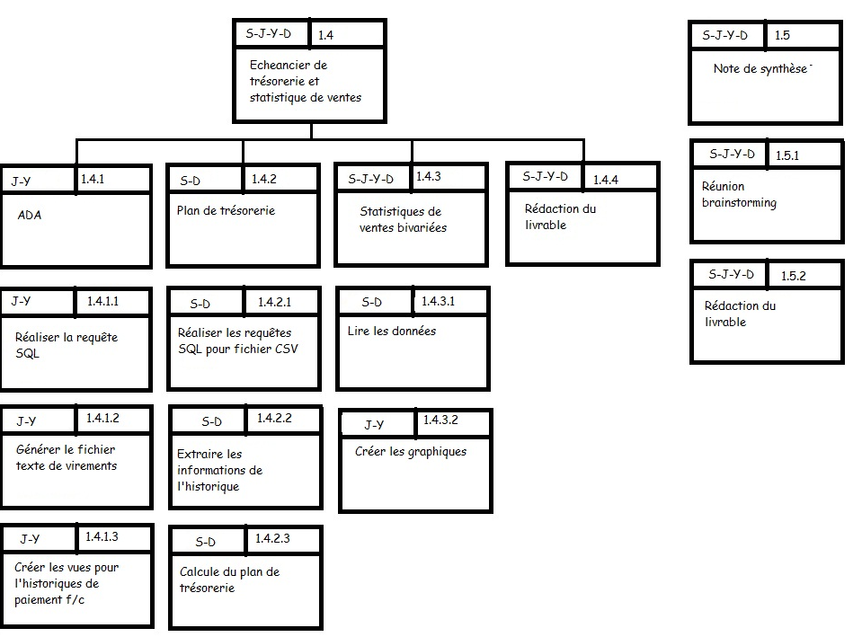
Récapitulatif du projet :

